Slide 1

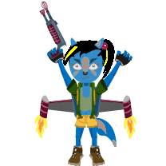

Slide 2

Mundo:
Lupe the flying she wolf
Bosque mágico que hay diferentes personales con las convive Andy tanto amigos como enemigos.
Nombre:

Slide 3

Volar
Recoger ingredientes para hacer un pastel y luego ayudar a realizarlo con su abuela
Superpoder/es:
Misión:

Slide 4

El bienestar de la abuela, que ella no pase penurias
Reunir la mayor cantidad de ingredientes comida para hacer un pastel
Motivación:
Objetivo:

Slide 5

Tiene cierta responsabilidad hacia su abuela, no piensa tanto en jugar. Su mayor preocupación es proveer de alimentación a su abuela, por asumir estos roles aunque no es triste es bastante seria.
Personalidad:

Slide 6
Adolecente que tiene que asumir roles como adulta, ya que es huérfana y aunque su acudiente es su abuela al estar ella enferma, debe de realizar labores como recolección de alimentos ,cocina. etc. Tiene poco tiempo de jugar con personas de su edad
Características:

Slide 7
Andy es una loba de 15 años que vive con su abuela, ya que es huérfana desde los 5 años.
Ayuda a su abuela mediante una receta ancestral a crear pasteles con diferentes ingredientes que encuentren en el bosque.
Historia de vida:

